Slide 1
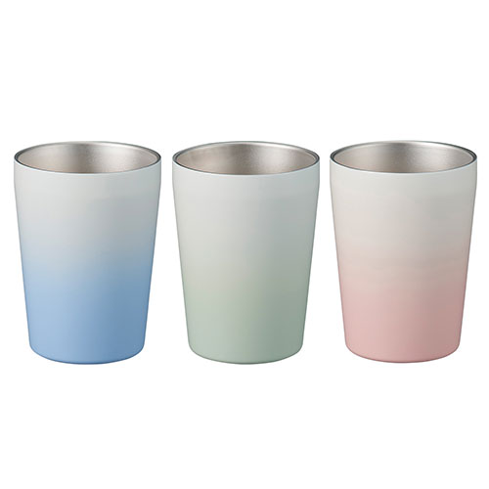
【提案書】
グラデーションサーモタンブラー 330ml
特徴
330mlサイズの、淡くも鮮やかなグラデーションがとってもオシャレなタンブラーです。オリジナル名入れも可能なため、物販用にも記念用にもノベルティ用にも人気のあるタイプです。
納期
納期スペース
仕様
カラー展開：全3色
素材：ステンレス(18-8) 他
サイズ：Φ83×108(mm)
容量：330ml
包装：PE袋、紙箱
備考：取説付(紙箱面)
お見積
お見積りスペース

Slide 2
【提案書】
クルリトクーラーミニマルシェバッグ
特徴
内側の保冷機能付アルミ蒸着の取り外しができるミニマルシェバック。普通のエコバッグとしても使えて、汚れたら外側だけ洗濯することも出来るので、清潔な状態をキープして使用できます。
納期
納期スペース
仕様
カラー展開：ネイビー,グレー,ミントグリーン,オフホワイト
素材：ポリエステル、アルミ蒸着
サイズ：本体/約400×240×180(mm)持ち手/約50×400(mm)
容量：約15L
お見積
お見積りスペース

Slide 3
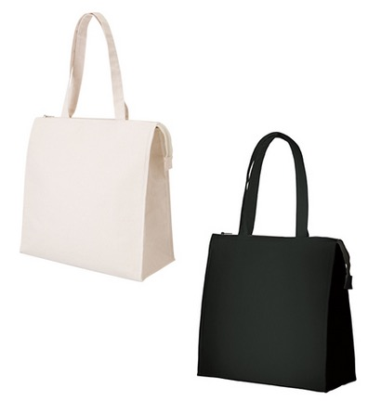
【提案書】
キャンバススクエア保冷トート(M)
特徴
ナチュラルな雰囲気で人気も高いキャンバス素材を使用し、内側には保冷性を持たせたMサイズのスクエアトートです。アウトドアイベントなどのノベルティグッズとしてもおすすめです。
納期
納期スペース
仕様
素 材：コットン 他
サイズ：本体/約370×370×170mm､持ち手/約30×580mm
容 量：約23L
付属品：取説付
備 考：ナチュラル・ナイトブラック
お見積
お見積りスペース

Slide 4
【提案書】
シャンブリック 保冷巾着ライントート
特徴
エシカルな再生ファブリック糸を使った保冷機能付きトートバッグ。巾着タイプでお弁当やドリンクボトルもたっぷり収納できてランチバッグにぴったり。女性用の物販品やノベルティに最適です。
納期
納期スペース
仕様
カラー展開：ベージュ、サックスブルー、グレー
素材：ポリエステル、コットン、アルミ
サイズ：本体/約290×200×110(mm)・持ち手/約30×350(mm)
容量：約7L
お見積
お見積りスペース

Slide 5
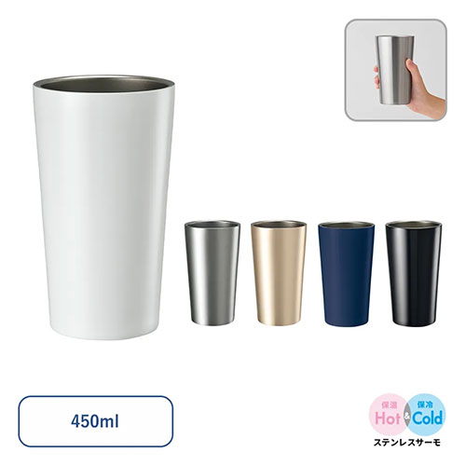
【提案書】
ステンレスサーモタンブラー450ml
特徴
コンビニのテイクアウト用カップをそのまますっぽり入れてカップホルダーとしても利用できる、450mlタイプのステンレスタンブラーです。もちろんそのまま飲み物を入れての利用も可能です。
納期
納期スペース
仕様
素 材：ステンレス(18-8) 他
サイズ：φ82×140mm
容 量：450ml
付属品：取説付(紙箱面)
備 考：シルバー・マットブラック・ゴールド・マットホワイト
お見積
お見積りスペース

Slide 6
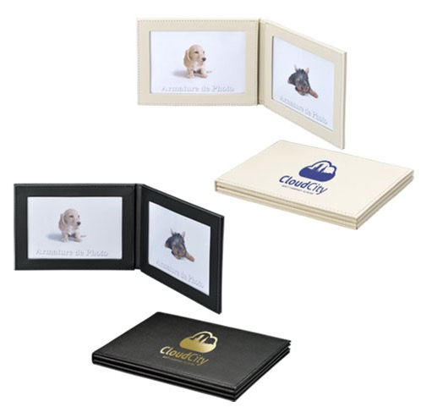
【提案書】
レザーツインフォトフレーム マット
特徴
高級感のあるレザー調素材が特徴の、2枚の写真を同時に飾れるツインフォトスタンドです。カラー展開はリアルブラックとミルキーホワイトの2種類。不カラー名入れも可能です。
納期
納期スペース
仕様
素 材：リサクイルレザー､PVC 他
サイズ：約152×113×13mm（包装形態：OPP袋､台紙）
付属品：取説付
備 考：リアルブラック・ミルキーホワイト
L判サイズ対応､台紙のデザインは弊社の都合により変わることがあります｡
お見積
お見積りスペース

Slide 7
【提案書】
ステンレスサーモタンブラー380ml
特徴
380mlサイズのシンプルなタンブラー。カラーバリエーションが豊富でシンプルなデザインが映えます。ステンレス素材の真空二重構造で保冷・保温効果はバツグン、使い勝手の良いアイテムです。
商品写
納期
納期スペース
仕様
素材：ｽﾃﾝﾚｽ(18-8) 他
サイズ：φ84×112(mm)
容量：380ml
包装：PP袋､紙箱
備考：取説付(紙箱面)
お見積
お見積りスペース

Slide 8
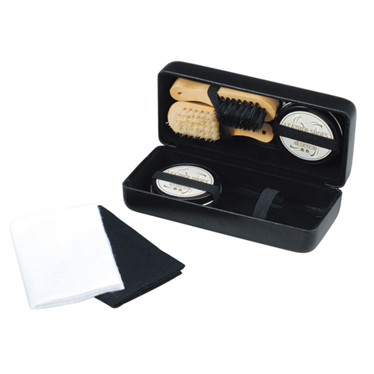
【提案書】
くつみがきセット(ハードケース入)
特徴
革靴を普段から履くビジネスマンへのギフト用などに最適なくつ磨きセットです。高級感のあるハードケースも高ポイント。名入れプリントも可能なため、オリジナルグッズ用にもおすすめです。
納期
納期スペース
仕様
素 材 ： PU・スチール・木・豚毛・綿
サイズ ： 70×158×47mm
包 装 ： 箱入 箱サイズ/72×162×50mm
備 考 ： 内容/ブラシ2ヶ・クロス2枚・靴クリーム(無色・黒)
お見積
お見積りスペース

Slide 9
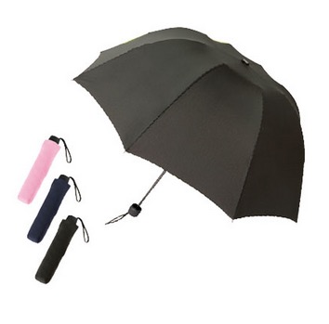
【提案書】
深張UV折リタタミ傘
特徴
雨に体を極力濡らしたくない方におすすめの、体をすっぽりと覆えるドーム型の折りたたみ傘です。日傘としての利用も可能ですし、専用の収納袋にはオリジナル名入れもプリントできます。
納期
納期スペース
仕様
素 材：ポリエステル､スチール 他
サイズ：親骨/約530mm､折りたたみ時/約250mm
付属品：取説付､ネイルガード付
包 装：OPP袋
備 考：ネイビー・ブラック・ピンク
お見積
お見積りスペース

Slide 10
【提案書】
アクリルフォトフレーム
特徴
すっきりとしたシンプルでオシャレなアクリル素材のフォトフレームです。留め具はマグネット仕様となっておりますので、簡単に取り外すことが可能。カラーバリエーションは全3色です。
納期
納期スペース
仕様
素材：アクリル 他
サイズ：127×90×15mm
付属品：取説付
包装：薄紙､エアパッキン､紙箱
備考：L判サイズ対応､台紙のデザインは弊社の都合により変わることがあります｡
お見積
お見積りスペース

Slide 11
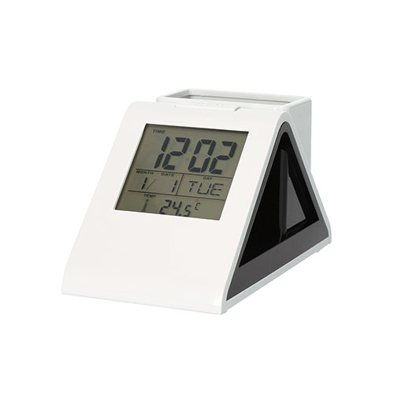
【提案書】
ペンスタンド付クロック
特徴
ビジネスデスクや勉強机にあると非常に便利な、多機能デジタルクロックとペンスタンドがひとつになったアイテムです。特典用や景品用、また販促用などとしても人気のアイテムです。
商品写
納期
納期スペース
仕様
素材:ABS
包装:箱入 箱サイズ/78×77×143mm
備考:単4電池2本別売
お見積
お見積りスペース

Slide 12
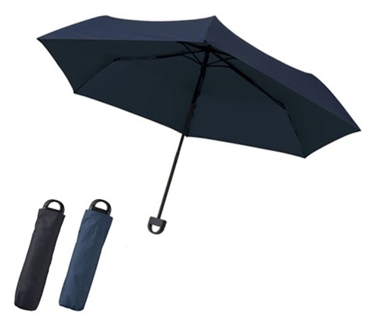
【提案書】
ハンガーグリップUV折リタタミ傘
特徴
持ち手部分をくるっと回すとハンガーフックとなり、テーブルの端などに引っ掛けられるアイデア折りたたみ傘です。オリジナル名入れは専用の収納袋に可能ですので、販促用等にもおすすめ。
納期
納期スペース
仕様
素 材：ポンジ(ポリエステル)､スチール 他
サイズ：親骨/約530mm､折りたたみ時/約270mm
（包装形態：OPP袋）
付属品：取説付､ネイルガード付
備 考：ネイビー・ブラック
お見積
お見積りスペース

Slide 13
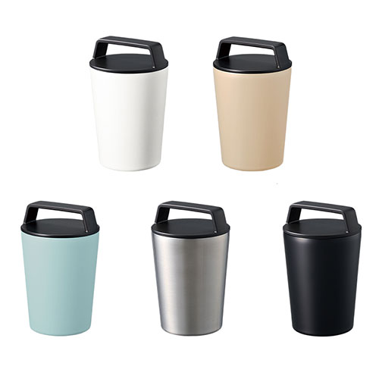
【提案書】
ハンドルサーモステンレスタンブラー320ml
特徴
320mlサイズの保温力抜群なステンレスタンブラーです。ハンドル付きの蓋は見た目にもオシャレな上、使い勝手も良くて◎！全5色のカラーラインナップからお選びいただけます。
納期
納期スペース
仕様
カラー展開 : 全5色
素材 : ステンレス(18-8)、PP 他
サイズ : Φ89×141(mm)
容量 : 320ml
包装 : PE袋、紙箱
備考 : 取説付(紙箱面)
お見積
お見積りスペース

Slide 14
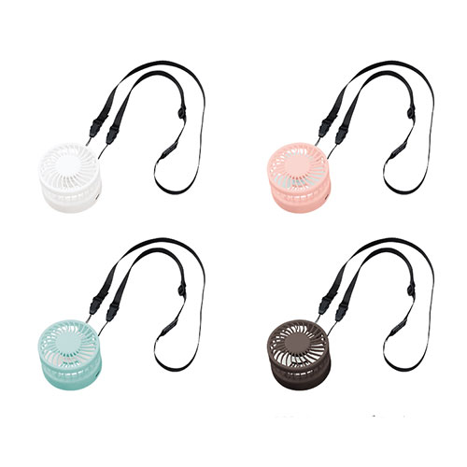
【提案書】
ハンズフリーUSBファン ver.2
特徴
首に下げてハンズフリーとしても、スタンドとしても利用可能なUSBファンです。コンパクトで持ち歩きにも便利なためノベルティ用としてもおすすめ。全4色展開からお選びいただけます。
商品写
納期
納期スペース
仕様
カラー展開：全4色
素材：ABS、PP
サイズ：本体/Φ75×50(mm) ネックストラップ/全長約860(mm)
包装：エアパッキン、紙箱
備考：取説付(紙箱面)、Type-Cケーブル付属、バッテリー容量500mAh
お見積
お見積りスペース

Slide 15
【提案書】
コンパクトハンディUSBファン
特徴
コンパクトで持ち歩きやすく、また収納可能なフック付きでスタンドとしても利用できるハンディSBファンです。カラーバリエーションは全4色展開。物販用や特典用にもおすすめ。
納期
納期スペース
仕様
素材：ABS 他
サイズ：W76×H145×D30（mm）
包装：エアパッキン、紙箱
注意事項：バッテリー容量500mAh
備考：バッテリー容量500mAh
お見積
お見積りスペース

Slide 16
【提案書】
ワイヤレス充電器 スクエア 5W
特徴
Qi規格対応スマホを置くだけで充電できるスクエアタイプのワイヤレス充電器です。フルカラーのオリジナル名入れが可能ですので、のベルティ用やオリジナルグッズ用にも最適です。
納期
納期スペース
仕様
素 材：ABS 他
サイズ：90×90×9(mm)
機 能：出力/5W
付属品：取説付、micro USBケーブル付属Qi規格対応
包 装：エアパッキン、紙箱
備 考：ブラック・ホワイト
お見積
お見積りスペース

Slide 17
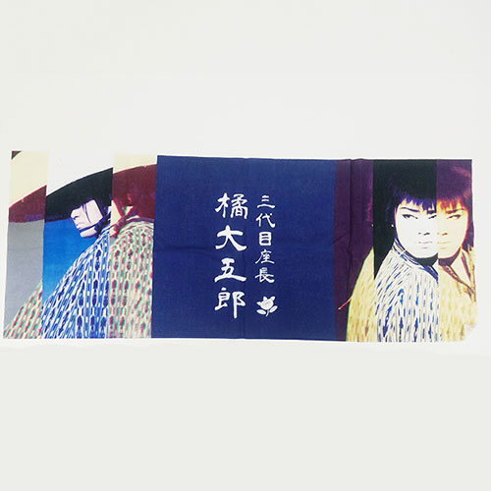
【提案書】
オリジナル手拭い（反応インクジェット）
特徴
綿生地の手ぬぐいにフルカラーで印刷ができる、反応インクジェット染めの手ぬぐい。写真やグラデーションなどの色彩豊かな表現も可能です。使い込む事で柔らかくなり、肌に馴染んできます。
納期
納期スペース
仕様
素材：綿
サイズ：約900×340mm程度
備考：印刷：反応インクジェット
お見積
お見積りスペース

Slide 18
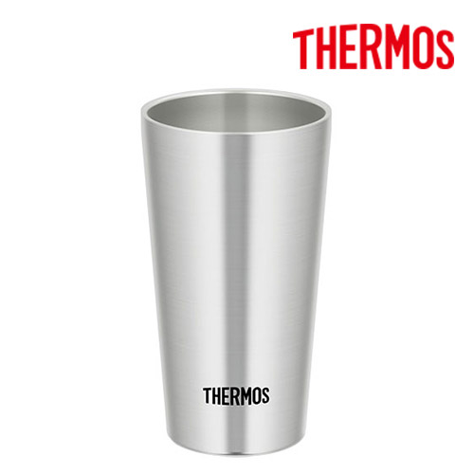
【提案書】
サーモス 真空断熱タンブラー 300ml
特徴
非常にシンプルなデザインのため、名入れプリントするオリジナルデザインもよく映えてオシャレな300mlタンブラー。外側が熱くならず、結露もしにくいため使い勝手は抜群です。
納期
納期スペース
仕様
サイズ ： 幅70×奥行70×高さ125mm
容 量 ： 300ml
重 量 ： 100g
機 能 ： 保温・保冷
お見積
お見積りスペース

Slide 19
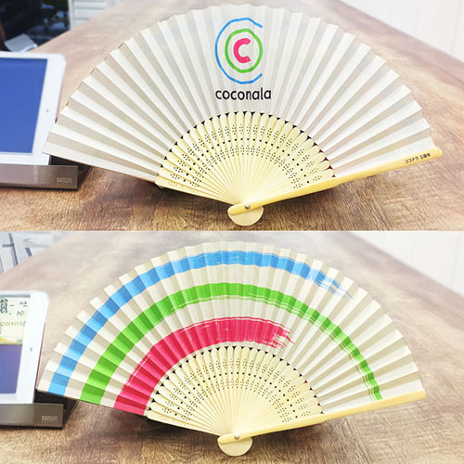
【提案書】
オリジナル扇子（両面貼り紙）
特徴
表と裏の両面に紙を貼ることで、骨が見えなくなり、見た目が美しく、高級感がぐっと増した仕上がりの扇子です。両面同柄や両面別柄などお客様のご要望に沿ったオリジナル扇子を製作します。
商品写
納期
納期スペース
仕様
素材：紙・竹（白・茶・黒）
サイズ：7寸30間
備考：印刷：両面オフセット印刷
お見積
お見積りスペース

Slide 20
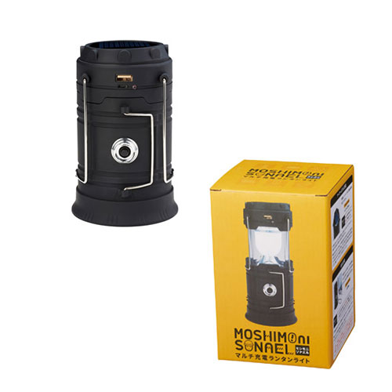
【提案書】
モシモニソナエル マルチ充電ランタンライト
特徴
ソーラー充電もUSB充電もできるため、災害時用としていざというとき役立つランタンライトです。ハンディライトとランタンライトの2WAY仕様な上、スマホなどを充電することも可能！
納期
納期スペース
仕様
素材：ABS
サイズ：伸長時/φ92×200mm、収納時/φ92×143mm
包装：化粧箱
備考：LED6+1灯式、USBケーブル付
お見積
お見積りスペース

Slide 21
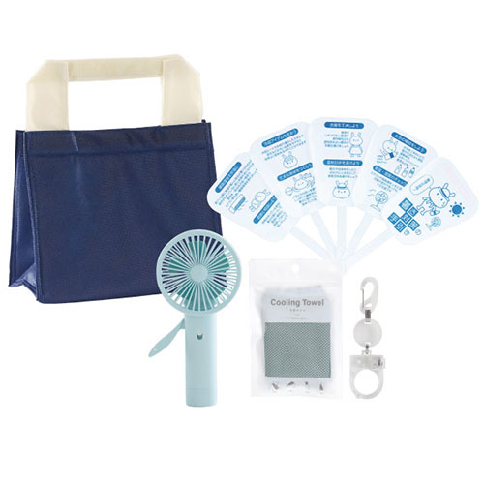
【提案書】
暑さ対策5点セットB
特徴
ハンディミストファンをはじめ、有効な暑さ対策が書かれた手引せんすや涼感タオル、ペットボトル携帯用ホルダー、それらをひと纏めにできる保冷温ランチバッグの5点セット。
納期
納期スペース
仕様
包 装 ： ポリ袋入
注意事項 ：※セット商品の色・柄は写真と異なる場合があります
備 考 ：コレット 保冷温ランチバッグ・暑さ対策の手引きせんす・涼感タオル・ペットボトル携帯用ホルダー・エコでクールなミストファン×各1
お見積
お見積りスペース

Slide 22
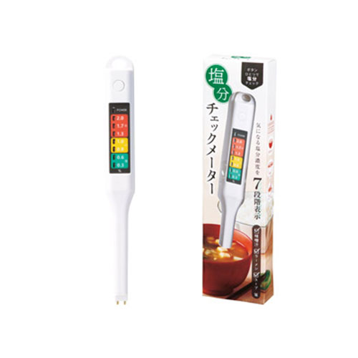
【提案書】
簡単計測!塩分チェックメーター
特徴
作った料理に漬けるだけで塩分量の簡単にチェック出来る便利アイテムです。お子様の離乳食の塩分チェックなどには非常に活躍してくれます。イベント等での特典用や景品用などにもおすすめ。
納期
納期スペース
仕様
素材：ABS
サイズ：15×25×214mm
包装：化粧箱
備考：ボタン電池4個付
お見積
お見積りスペース

Slide 23
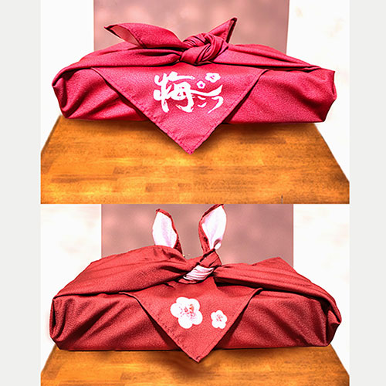
【提案書】
オリジナル風呂敷（大）
特徴
大きな900×900mmサイズの風呂敷。物を包んで持ち運んだり収納したりと、多用途で繰り返し使える、環境に優しいエコなノベルティグッズや物販品として再注目されています。
商品写
納期
納期スペース
仕様
素材：ポリエステル
サイズ：W900×H900㎜程度
包装：個別袋入れ
備考：印刷：昇華転写
お見積
お見積りスペース

Slide 24
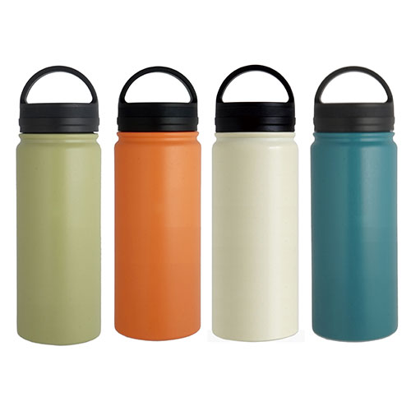
【提案書】
Be-Side ハンディマグ500ml
特徴
持ち手付きのフタが持ち歩きにも便利な500mlハンディマグボトル。真空二重構造で保冷温効果が高く、美味しい飲み物をそのままの温度で持ち歩けます。オリジナル名入れも可能です。
※こちらの商品は、最小ロット数単位（倍数）のみの承りになります。
納期
納期スペース
仕様
カラー展開：全4色
素材：ステンレス鋼・ポリプロピレン・シリコンゴム
サイズ：約直径7.5×21.5cm 箱サイズ：約7.8×7.8×22.5cm
容量：500ml
包装：化粧箱
お見積
お見積りスペース

Slide 25
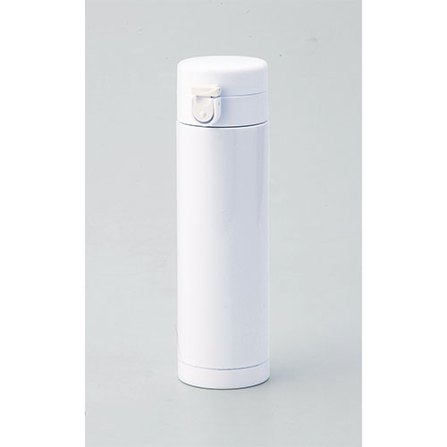
【提案書】
ワンプッシュ真空ステンレスボトル
特徴
ワンタッチでフタを開けることができるため片手で操作が可能で、スポーツ用などには最適なステンレスボトルです。保冷保温効果にも優れているため一年中通して便利に使えます。
商品写
納期
納期スペース
仕様
素材：内瓶・胴部:ステンレス鋼蓋:ポリプロピレン パッキン:シリコーンゴム
サイズ：φ66×232mm 箱サイズ243×75×75mm
包装：化粧箱入
備考：名入れ可能、容量:430ml
お見積
お見積りスペース

Slide 26
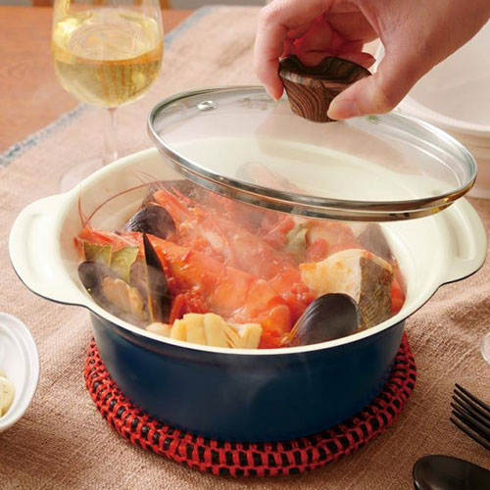


【提案書】
IH対応セラミック加工卓上鍋
特徴
軽量で洗いやすく手入れも簡単な、IH対応アルミ製セラミック加工鍋。木目調のおしゃれな取っ手は菜箸を置くくぼみがあり、透明蓋は調理の様子が見られるため使い勝手は抜群です。
納期
納期スペース
仕様
素材：本体／アルミニウム合金(セラミック塗装) 蓋／ガラス・フェノール樹脂 はり底／ステンレス鋼
サイズ：約24×20×10cm(蓋装着時)
包装：化粧箱入り
備考：容量/約1600ml
お見積
お見積りスペース

Slide 27
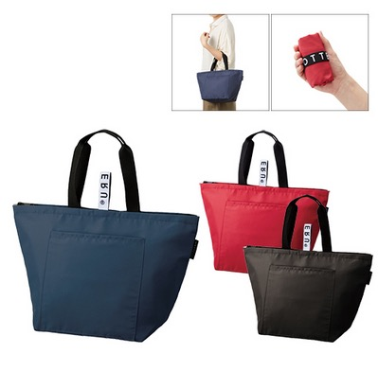
【提案書】
クルリト リサイクルクーラーバッグ
特徴
リサイクル回収されたペットボトルを素材に作られた環境に優しいエコバッグです。くるくる丸めて付属のゴムバンドで留めるとコンパクトかつオシャレに持ち運べ、保冷機能もあるバッグです。
納期
納期スペース
仕様
素 材：ポリエステル（リサクイルPEＴ）、アルミ 他
サイズ：本体/約400×250×180mm・持ち手/約25×390mm
容 量：約9L
備 考：レッド・ネイビー・ブラック
お見積
お見積りスペース

Slide 28
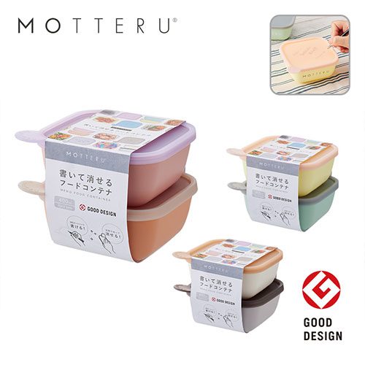
【提案書】
書いて消せるフードコンテナ 400ml 2個セット
特徴
油性ボールペンで蓋に書き込みができる容量400mlのフードコンテナ。中身の食品の消費期限を記載して管理すれば、フードロス削減に繋がります。洗剤で簡単に洗い流せて何度も書き込めます。
納期
納期スペース
仕様
カラー展開：チョコミルク、ミントレモン、ピーチオレンジ
素材：PP、シリコーンゴム
サイズ：124×53×124(mm)
容量：400ml
包装：紙帯、PE袋
備考：取説付(紙箱面)、食品衛生検査済、電子レンジ対応可
お見積
お見積りスペース

Slide 29
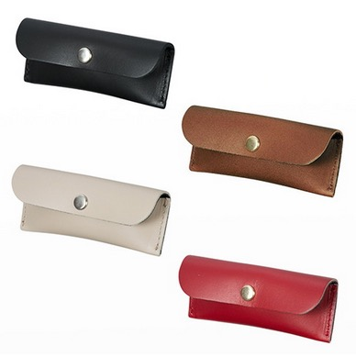
【提案書】
本革印鑑ケース
特徴
ハイクオリティな本革を使って丁寧に作られた印鑑ケースです。シンプルなすっきりとしたデザインが高級感を醸し出します。4色のカラーバリエーションから、お好みでお選びください。
納期
納期スペース
仕様
素 材：本革 他
サイズ：W100×H40×D15mm
包 装：クリアケース入り
生産国：日本製
注意事項
受注生産品となりますので 発送までにお時間をいただいております。納期についてはお問い合わせください。
備考
金具、ファスナー等のパーツは黒とグレージュにはシルバー、ブラウンと赤にはゴールドが基本の組み合わせです。
黒・ブラウン・グレージュ・赤
お見積
お見積りスペース

Slide 30
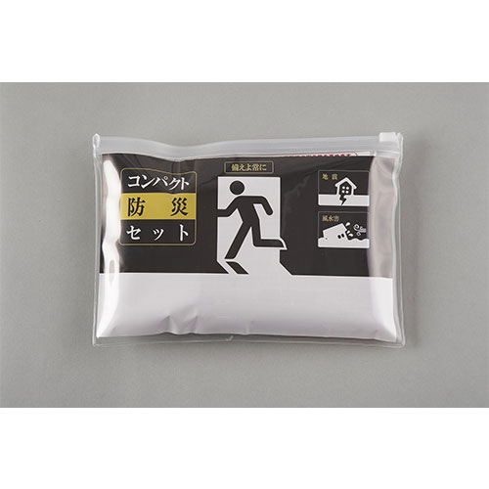
【提案書】
サッと持ち出すコンパクト防災セット11点
特徴
携帯に便利なポーチに災害時に役立つ防災アイテム10点を収納したセット。身近な場所に備えておけば、いざという時にサッと持ち出せます。防災啓発キャンペーンのノベルティグッズに最適です。
商品写
納期
納期スペース
仕様
素材：-
サイズ：約210×30×140mm
包装：ポーチ入り,約210×30×140mm
備考：※受注後のセット組み
お見積
お見積りスペース

Slide 31
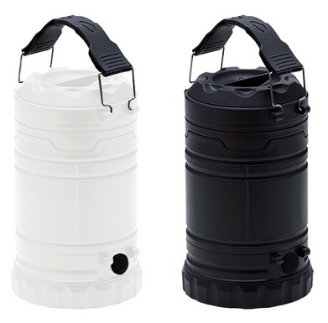
【提案書】
COB3フェイスランタン ビッグライト
特徴
懐中電灯にもなるしランタンとしても使える強力なビッグライトです。アウトドアイベントはもちろん、緊急災害時などにも非常に役立ちますのでひとつ備えて置くと安心。是非ご活用ください。
納期
納期スペース
仕様
素 材：PP 他
サイズ：収納時/Φ86×145(mm)、ランタン使用時/Φ86×195(mm)
付属品：単3乾電池3本(付属)、取説付
包 装：エアパッキン、紙箱
備 考：ブラック・ホワイト
お見積
お見積りスペース

Slide 32
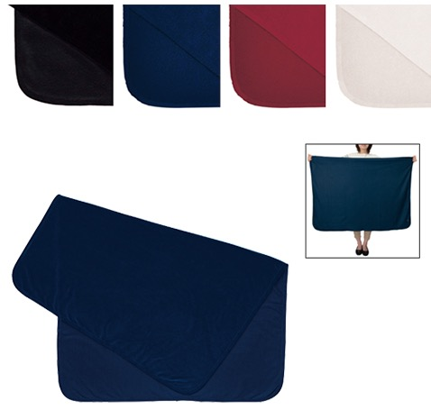
【提案書】
スムースフリースブランケット(L)
特徴
大判サイズで余裕のあるブランケットです。カラーバリエーションはブラック、ネイビー、レッド、アイボリーの4色展開。シンプルなため名入れするオリジナルデザインがよく映えます。
納期
納期スペース
仕様
素 材：ポリエステル
サイズ：約1200×900mm
付属品：取説付
包 装：PP袋
備 考：レッド・ネイビー・ブラック・アイボリー
お見積
お見積りスペース

